Slide 1
Luxe et Finance : Evaluation et Analyse des géants du secteur
Luxe et Finance : Évaluation de la Performance Boursière des Géants du Secteur
BRIS Victor
NAVARRE Jade

Slide 2
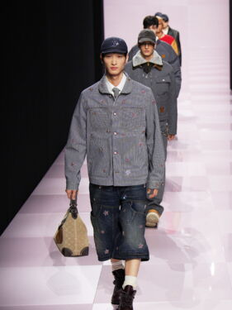
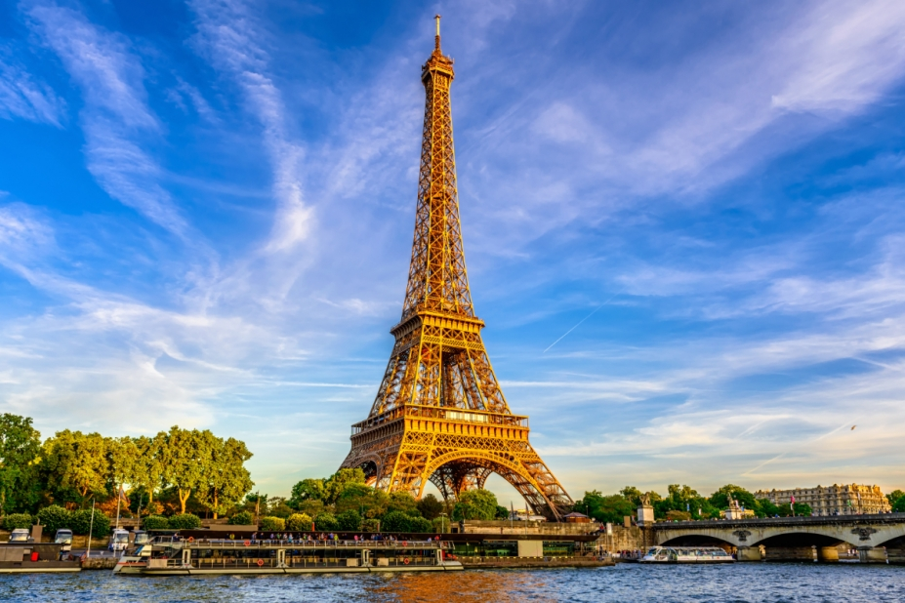
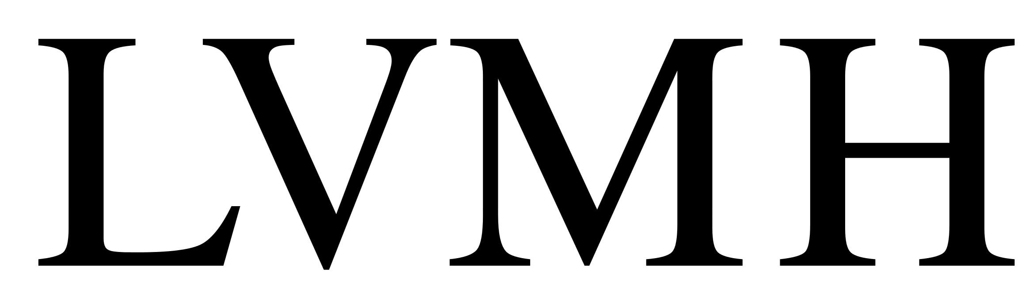


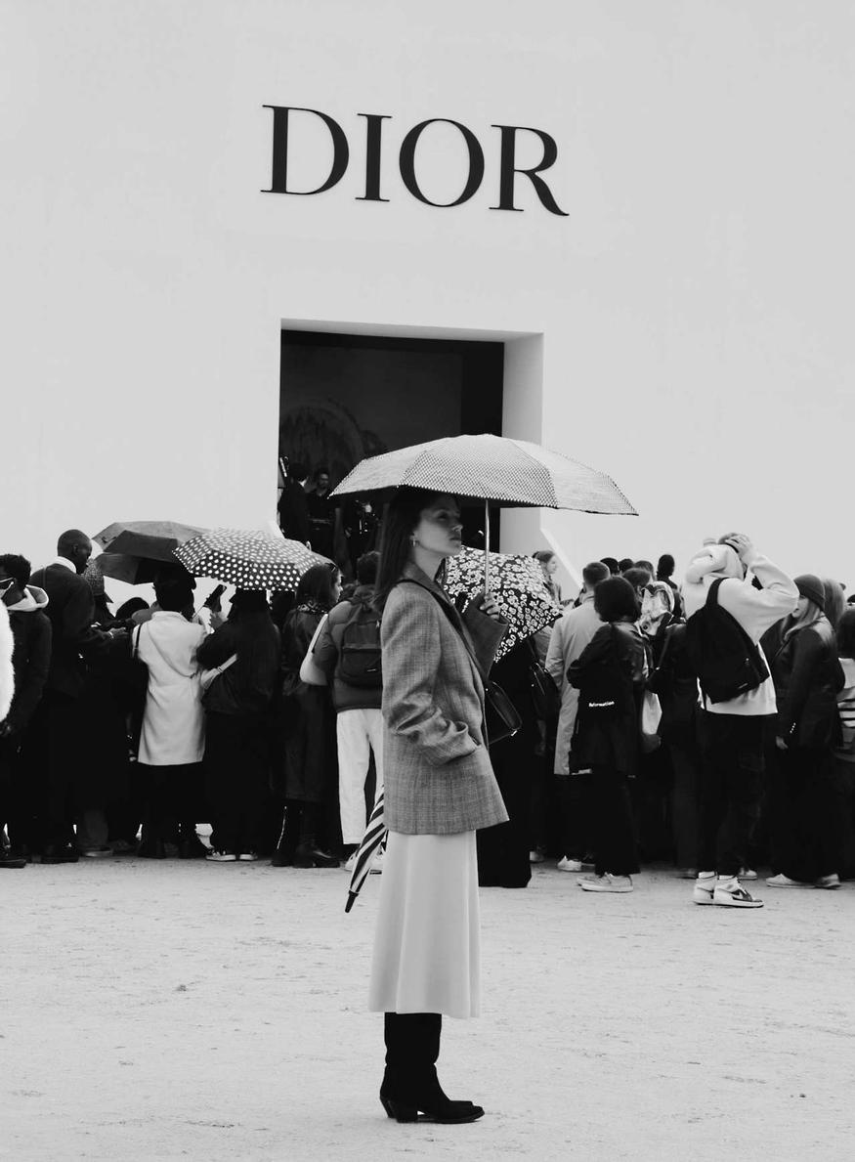


Slide 3
Sélection des actifs

Slide 4
Industrie de la Mode et du Luxe
LVMH : Crée en 1987, leader mondial du luxe avec plus de 75 maisons prestigieuses dans six secteurs d'activité, dont Louis Vuitton, Dior, Moët & Chandon, etc.
Dividende : 13€ par action.
HERMES : Entreprise familiale qui symbolise l'excellence artisanale française depuis 1837 et privilégie une croissance organique contrôlée.
Dividende : 26€ par action (un dividende ordinaire de 16,00 € et un dividende exceptionnel de 10,00 €).
KERING : Groupe de luxe pur articulé autour de marques comme Gucci, Saint Laurent et Balenciaga. Kering se distingue par son positionnement dans le luxe contemporain et son engagement pionnier pour le développement durable.
Dividende : 6€ par action.

Slide 5
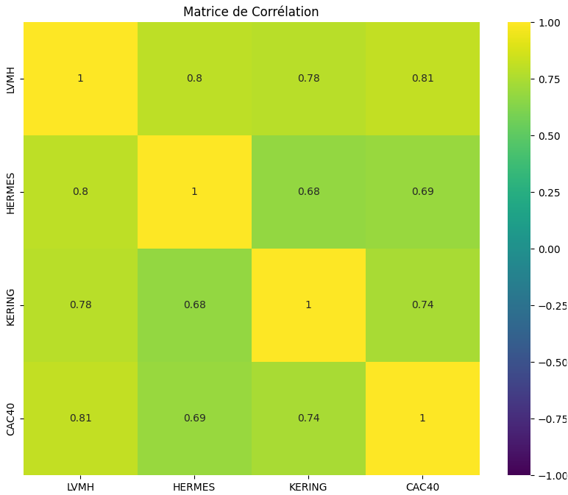
Matrice de corrélation

Slide 6
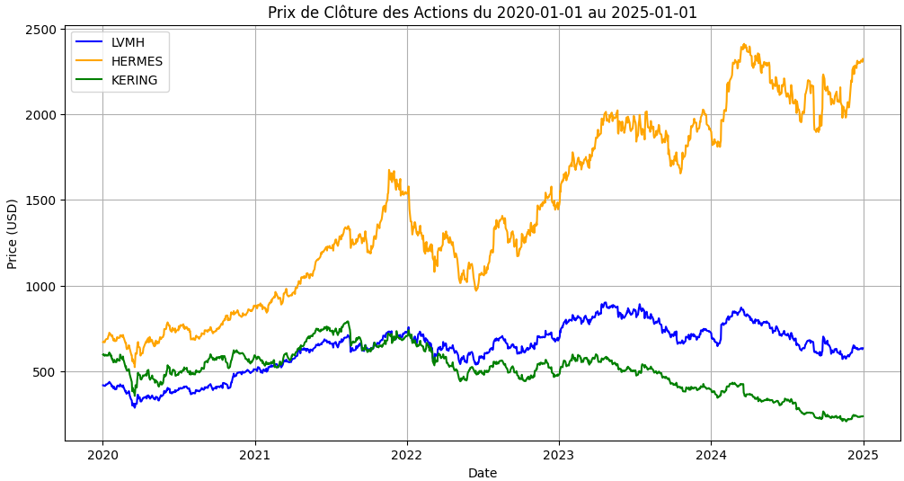
Prix de clôture des actions

Slide 7
Indicateurs de performances
Rendements, Ratio de Sharpe, Alpha, Béta…

Slide 8
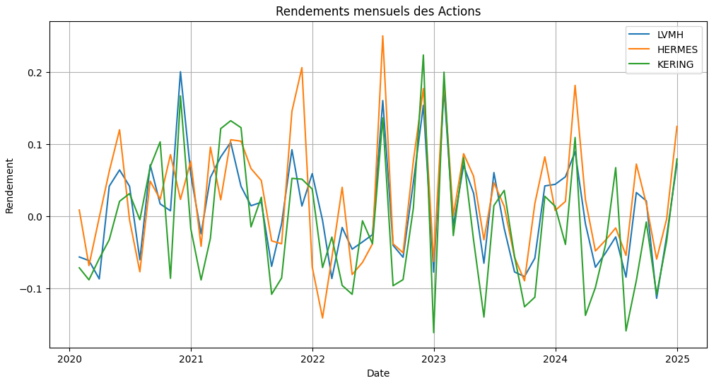
Rendements mensuels des actions

Slide 9
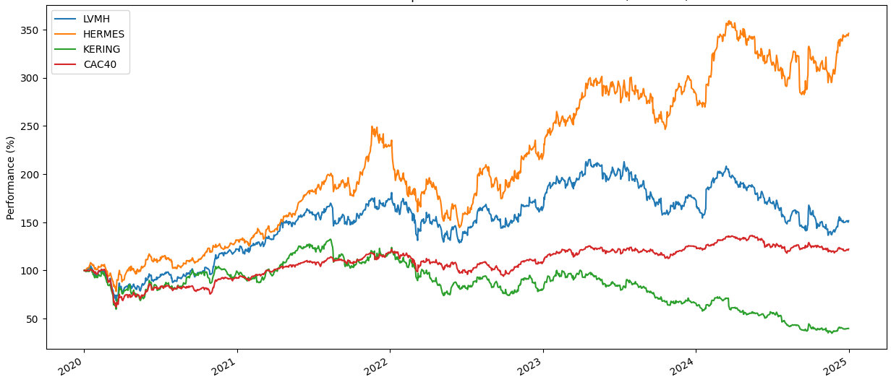
Performance des actions et du CAC 40

Slide 10
Ratio de Sharpe
Taux sans risque : 2%
LVMH | HERMES | KERING
0.355439 | 0.933656 | -0.431325

Slide 11
Alpha
LVMH | HERMES | KERING
0.065677 | 0.227422 | -0.188493
Béta
LVMH | HERMES | KERING
1.007874 | 0.904670 | 1.087455

Slide 12
Création d’un portefeuille équipondéré
33% par action
Ratio de Sharpe : 0.268
Taux sans risque : 2%
Ratio de Treynor : 0.068
Rendements : 0.094
Risque : 0.276

Slide 13
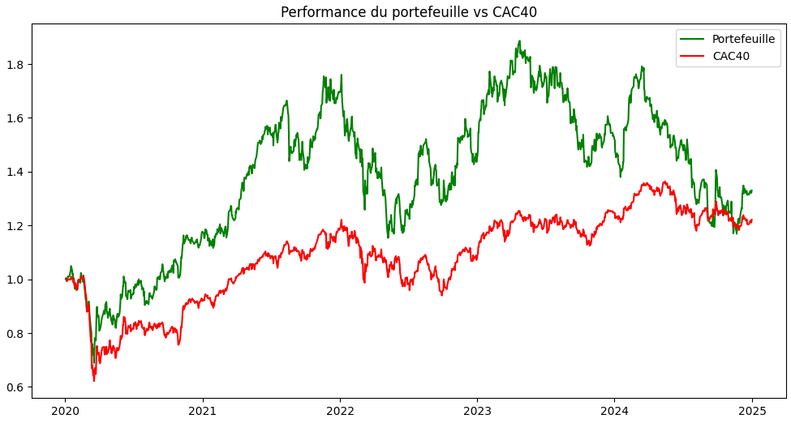
Performance du portefeuille vs CAC 40

Slide 14
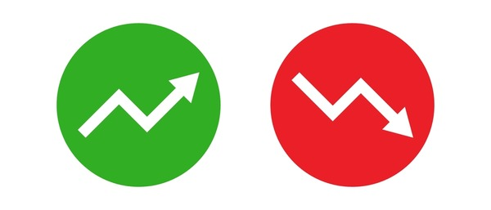
Prévisions
Source : Factset
HERMES
LVMH
KERING

Slide 15
Conclusion et Recommandations

Slide 16
Merci pour votre attention

